Slide 1
智能设备物联网云平台
朱林
2016/03

Slide 2
支持场景
智能设备供应商
远程监控与数据采集
业主运维支持（故障诊断等）
新产品研发
解决方案提供商
智能场景设计
设备业主（企业及个人）
基于场景的运行与维护（故障诊断等）

Slide 3
设备供应商

Slide 4
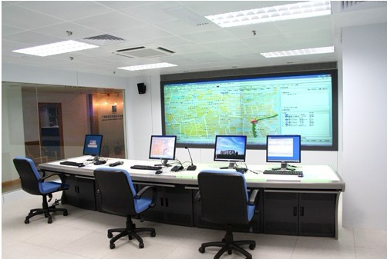
远程监控与数据采集
远程监控场景设计
基于互联网的实时数据采集
基于阈值的监控报警
基于历史数据的趋势分析

Slide 5

业主运维支持
基于ITIL的售后服务流程管理
事件管理
变更管理
服务管理
基于监控数据的主动技术支持
业主在线交流

Slide 6
新产品研发
智能设备产品库
基于大数据的产品痛点分析
市场趋势报告

Slide 7
解决方案提供商

Slide 8
智能场景设计
智能场景库
工业组态运维场景设计与实施
个人智能场景的设计与实施

Slide 9
设备业主

Slide 10
基于场景的运行与维护
工业组态场景运维
与其他信息系统集成

Slide 11
技术架构

